Slide 1
Linux平台PHP服务端开发——
第三讲 LNMP初步

Slide 2
目录
LNMP环境基本介绍
Nginx源码编译
管理Nginx和PHP

Slide 3
1
LNMP环境基本介绍

Slide 4
LNMP
Linux + Nginx + MySQL/MariaDB + PHP/Python
简称为LNMP
本课程使用PHP语言
Linux平台使用Ubuntu
CentOS用于移植平台测试，Ubuntu编译成功后，移植到CentOS进行测试，确保两个平台都可用。
PHP和数据库之间的操作方式没有变化，这里主要讲述LNMP中的Nginx+PHP-FPM的模式。

Slide 5
Nginx简介
Nginx是俄罗斯程序员伊戈尔·赛索耶夫发明的HTTP/HTTPS和反向代理服务器。
目前Nginx也支持HTTP2，SMTP/POP3等协议。
Nginx使用异步的方式处理请求，所以并发性能会很好。
Nginx轻量级，高效，功能强大。
Nginx的高性能依赖于系统异步接口的实现，在Linux，Unix上才能够体现。

Slide 6
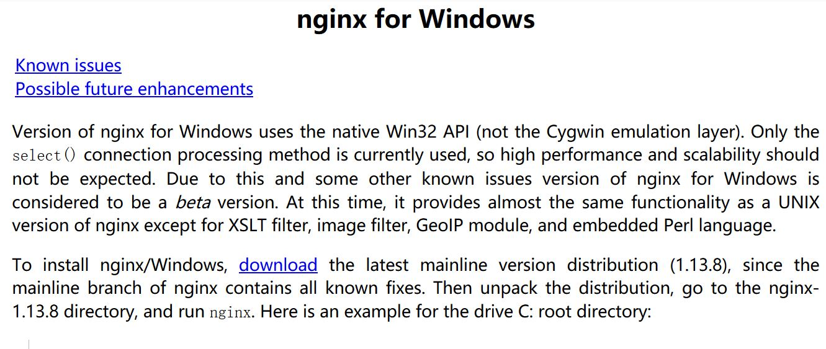
Nginx for Windows
Nginx在Windows只能用select接口，并且是作为Beta版本。

Slide 7
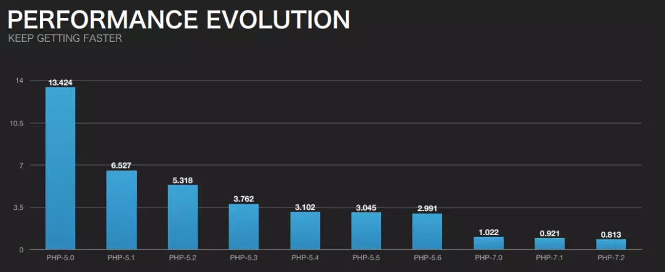
LNMP优势
Nginx在Linux上基于epoll实现了异步IO模式，相比于Apache传统的方式，性能要高很多。同时，Nginx占用资源更少。
PHP7性能极大提高，并且PHP支持热部署，PHP成熟的系统，框架等非常多，有大量的方案可以选择。
PHP对于数据库的支持更好，主流数据库都支持，并且有大量的扩展可直接使用。
配置良好的LNMP环境能很好应对高并发场景。
！注意：虽然Nginx是异步的，但是PHP-FPM是用多进程的方式同步处理请求的。Nginx与PHP-FPM的配置方式简单灵活，并且Nginx对静态文件并不需要经过PHP-FPM处理。而PHP-FPM的可以通过配置文件控制进程数量，动态调整还是使用静态进程池。所以整体性能还是很高的。

Slide 8
Nginx+PHP的运行模式
request
Nginx
使用fastcgi协议
php-fpm master进程，默认运行在9000端口。
response
php-fpm实现了fastcgi协议，当php-fpm启动后会解析配置文件，初始化运行环境，加载扩展等操作，并作为master进程fork一些子进程作为worker，请求被Nginx受理后，经过简单处理会发送到php-fpm， php-fpm会交给一个空闲的worker进程，worker进程处理后把数据返回给master，master把数据发送到Nginx，最后Nginx返回响应数据。
master进程是以root用户的身份运行的，而worker是用其他用户，一般使用www-data。
注意：php-cgi和php-fpm是不同的，在运行时也没有关系，php-fpm可以根据配置启动时运行一些worker进程，可以配置数据库长连接，避免重复连接的性能损失，同时还会超时自动重连。php-fpm会根据配置设置动态调整，繁忙时创建多个进程，空闲时关闭一些进程，释放系统资源。
worker执行相应php文件。
MySQL

Slide 9
2
Nginx源码编译

Slide 10
获取Nginx源代码
http://nginx.org
mainline是当前主要开发版本，stable是稳定版本。
下载最新的stable版本。

Slide 11
源代码目录结构
目录/文件 | 说明
configure | 编译初始化配置脚本
src | 源代码
src/core | Nginx核心功能实现
src/event | Nginx事件支持实现
src/http | http协议实现
src/stream | 1.9版本以后加入的模块，实现TCP的代理和负载均衡
src/http/v2 | HTTP2协议的实现
src/http/modules | http功能模块实现

Slide 12
编译Nginx
脚本初始化：
./configure --prefix=/webrun/nginx1122 --with-http_gunzip_module --with-http_ssl_module --with-http_v2_module --with-openssl=../openssl-110g --with-pcre=../pcre-8.41 --with-http_gzip_static_module --with-http_auth_request_module --with-http_secure_link_module --with-http_image_filter_module --with-http_mp4_module --with-stream --with-stream_ssl_module –with-http_xslt_module
编译安装：
make install
如果是非root用户，使用sudo make install

Slide 13
Nginx安装目录结构
目录 | 说明
sbin | nginx程序所在目录
conf | 配置文件目录
logs | 日志目录，nginx.pid也在此目录，记录nginx进程的PID。error.log记录错误日志，access.log记录请求访问日志。

Slide 14
3
管理Nginx和PHP

Slide 15
Nginx配置文件
在安装目录下找到conf/nginx.conf
其中有一行配置pid logs/nginx.pid
这表示在nginx守护进程启动后会在logs目录下的nginx.pid文件记录当前运行的进程ID，通过kill命令可以终止此进程以及所有子进程。编写管理脚本要用到此文件。
其他配置可参考nginx官方文档。
nginx.conf已经给出了基本的配置，在此基础上修改即可。

Slide 16
编写Nginx进程控制脚本
Nginx要使用root身份运行，运行后，进程ID记录在nginx.pid文件。
处理过程就是通过nginx.pid来获取Nginx的PID并进行管理。
使用bash脚本实现：
支持参数：start，stop，reload
start：检测nginx 是否在运行，没有则启动nginx。
stop：检测nginx是否运行，已经运行则获取nginx.pid的PID数据并kill进程ID。
reload：调用nginx –s reload即可。
具体代码参考脚本文件。
其他方式：Ubuntu上可以下载Ubuntu软件源提供的deb软件包，解压后有nginx管理脚本实现类似的功能。可以稍加修改使用。

Slide 17
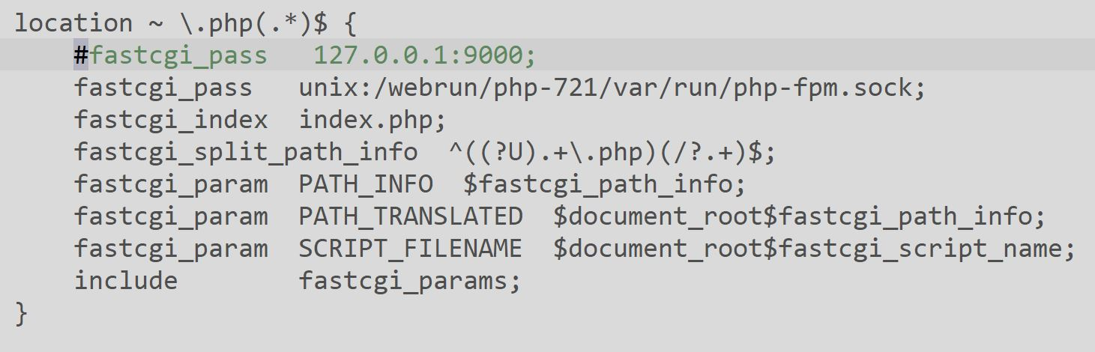
Nginx与PHP如何对接
在Nginx安装目录下的conf/nginx.conf文件中，server{……}结构中，配置如下所示。
#注释的是另一种接入方式，PHP-FPM默认运行在9000端口，而unix:……这一行是使用sock文件的方式，传输性能更好。
location 后面的是正则表达式，表明以请求URI以xxx.php/xxxx这样的形式都会给php-fpm处理。

Slide 18
编写控制脚本同时管理Nginx和php-fpm
由于已经实现了Nginx和php-fpm的管理脚本，这里使用一个脚本调用两个脚本即可。
支持的参数：start，stop，restart，ngx-reload，fpm-reload
start：实现方式只需要运行Nginx和php-fpm管理脚本传入start参数
stop：和start处理方式相同
restart：和start处理方式相同
ngx-reload：调用Nginx管理脚本传入reload参数
fpm-reload：调用php-fpm管理脚本掺入reload参数
具体代码不便在ppt展示，参考bash脚本文件。

